Slide 1
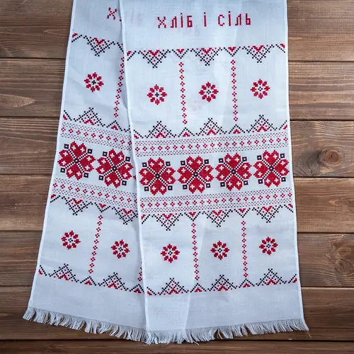
Этническое наследие
Выставка изделий традиционной культуры
Подготовили педагоги школы № 467 Санкт-Петербурга:
учитель истории В.А. Алексеева, учитель технологии
М. В. Малькевич.
Обучающиеся 6В класса:
Карина Цой, Иван Белов, Илья Трохимович

Slide 2
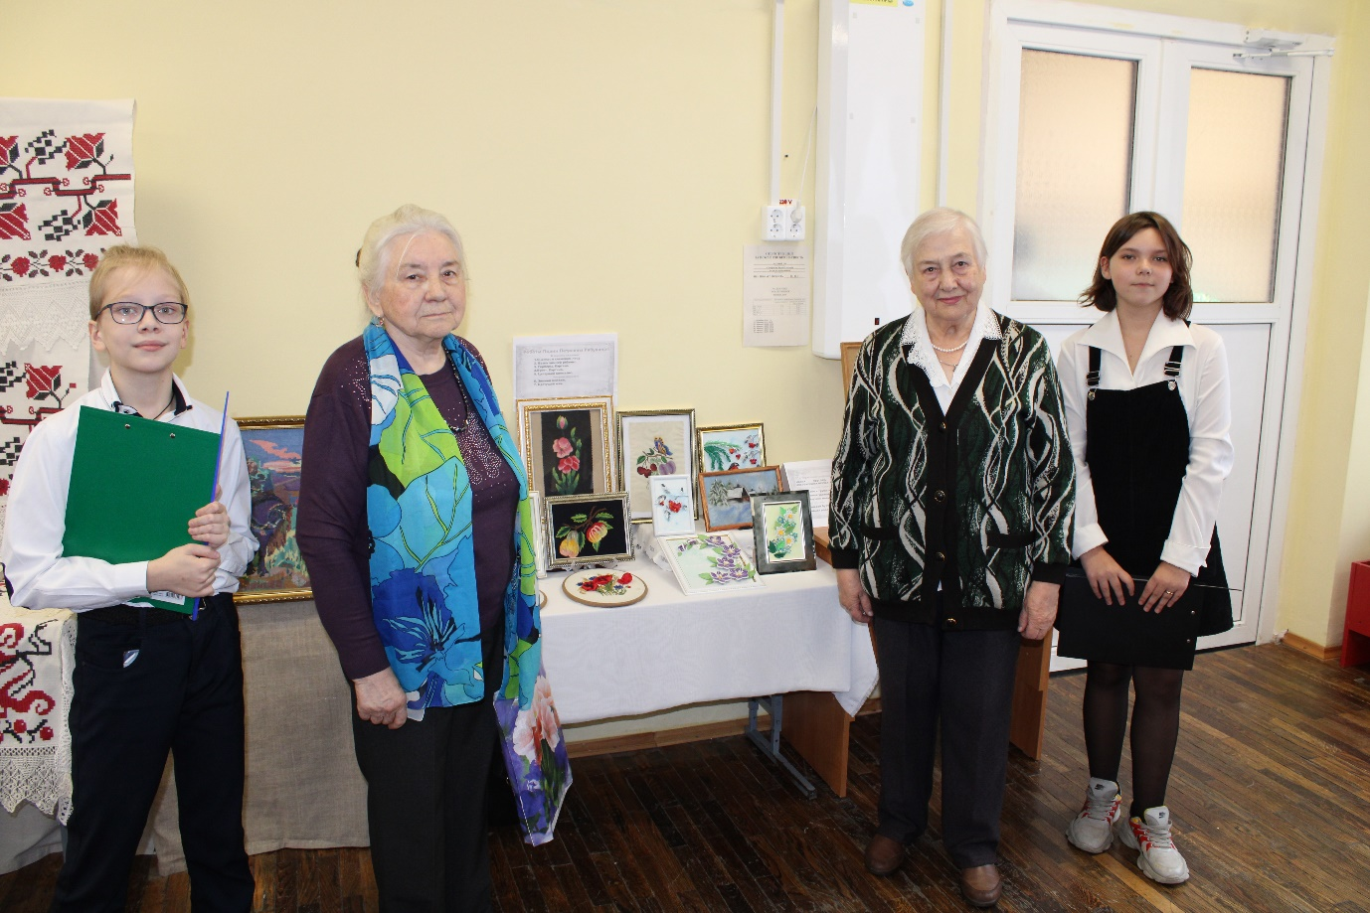
Проект выставки ко Дню учителя подготовили педагоги: учитель истории В.А. Алексеева, учитель технологии М. В. Малькевич. Авторские работы представили ветераны педагогического труда Е.И. Сёмина и Л.П. Рябухина.
Проект обзорной экскурсии по выставке подготовили и провели обучающиеся 6 класса ГБОУ школы № 467 Санкт-Петербурга Карина Цой и Иван Белов. Руководитель: В.А. Алексеева

Slide 3
Разделы выставки
I. Старинные домотканые полотенца с вышивкой и кружевом. Из собрания школьного музея и семейные реликвии Сёминой Евгении Ивановны.
II. Современное искусство вышивки. Картины ручной работы, вышитые нитками мулине, алмазной мозаикой и бисером. Автор Евгения Ивановна Сёмина.
III. Современное искусство.
Изделия Лидии Петровны Рябухиной в технике квиллинг, рисунок шерстью, кружево на коклюшках, художественная машинная вышивка.

Slide 4
Работы Лидии Петровны Рябухиной
В технике квиллинг
1.Снегирь в сосновом лесу.
2. Ветка зимней рябины.
3. Герберы. Картина
4.Букет. Картина.
5. Цветущий клематис.
Рисунок шерстью
6. Зимний пейзаж.
7. Цветущий мак.

Slide 5
Плетение на коклюшках
8-11. Кружевные салфетки:
малая круглая, салфетка сердечком, декоративная птичка, ёлочка.
Картины в технике художественной машинной вышивки
12. Яблоко и груша на ветке.
13. Богатый урожай с бабочкой.
14. Цветущие тюльпаны.
Вышивка лентами
15. Полевой букет.
16. Чайная роза.

Slide 6
Картины, вышитые нитками мулине и алмазной мозаикой. Персональная выставка Евгении Ивановны Сёминой
Работы нитками мулине
Возрождение Венеры. Копия работы итальянского художника Боттичелли.
2.Богатыри. Копия картины русского художника Васнецова.
3. Икона Божией Матери Неувядаемый цвет.
Работы бисером
4. Икона Божией Матери Казанская.
5. Икона Божией Матери Семистрельная.
6. Икона Божией Матери Остробрамская.
7. Икона Божией Матери Троеручница.
8. Ангел-Хранитель. Икона.
9.Триптих: Казанская Божия Матерь, Иисус, Николай Чудотворец.
Работы из мозаики алмазной
10. Икона Божией Матери Иерусалимской.
11.Икона святого преподобного Сергия Радонежского.
12.Цветущий сад. Картина.

Slide 7
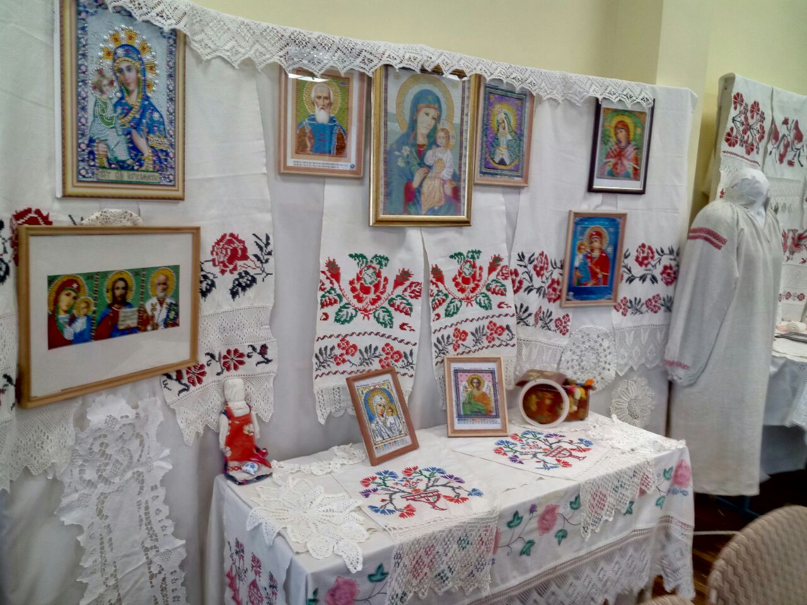
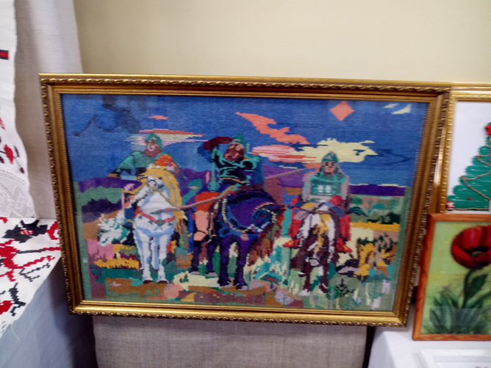
Этническое наследие. Выставка изделий прикладного искусства из фонда школьного музея и семейных архивов ветеранов педагогического труда Сёминой Евгении Ивановны и Лидии Петровны Рябухиной

Slide 8
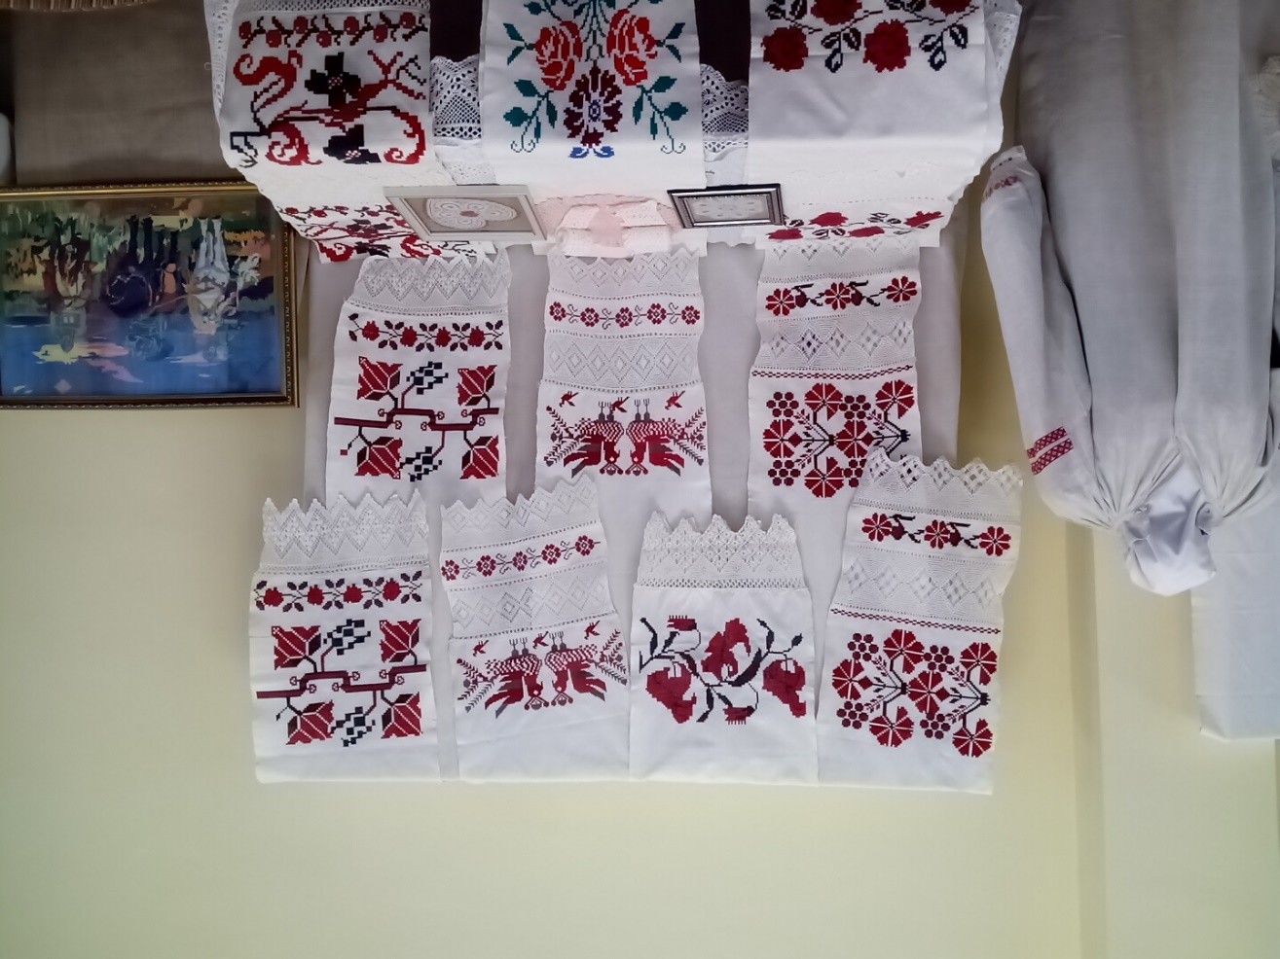
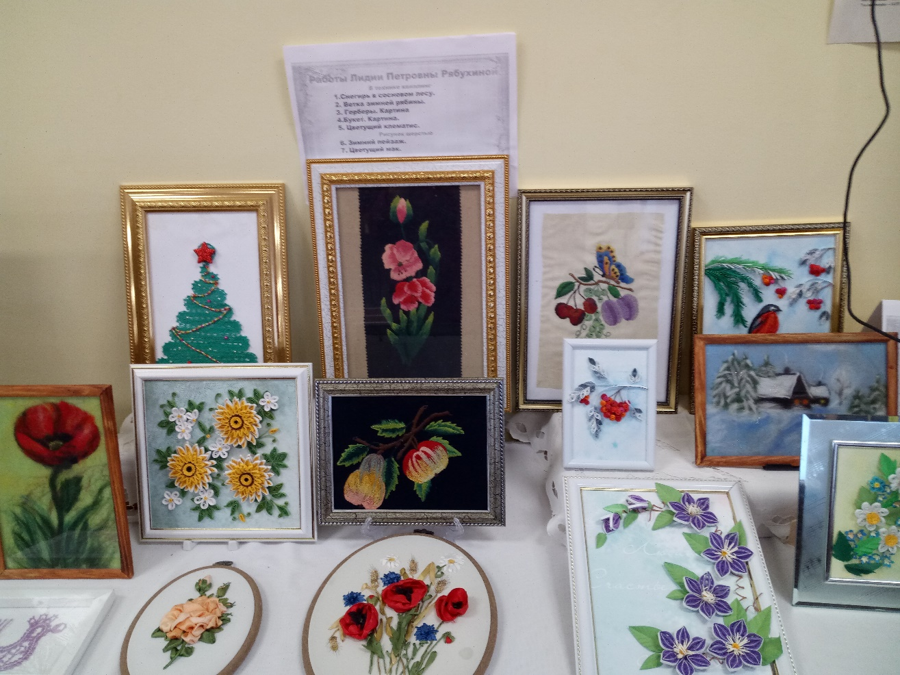
Разделы выставки «Этническое наследие»: женская льняная рубашка с вышивкой, раздел старинных домотканых полотенец. Раздел «Современное искусство». Картины Лидии Петровны Рябухиной.

Slide 9
Работы педагога-ветерана Евгении Ивановны Сёминой: 1. Домотканые рушники с вышивкой и кружевом. 2. Картины с иконописными образами Пресвятой Богородицы, св. преп. Сергия Радонежского, Спасителя, ангела-хранителя.
Три богатыря. Копия картины
В. М. Васнецова. Вышивка Е.И. Сёминой

Slide 10
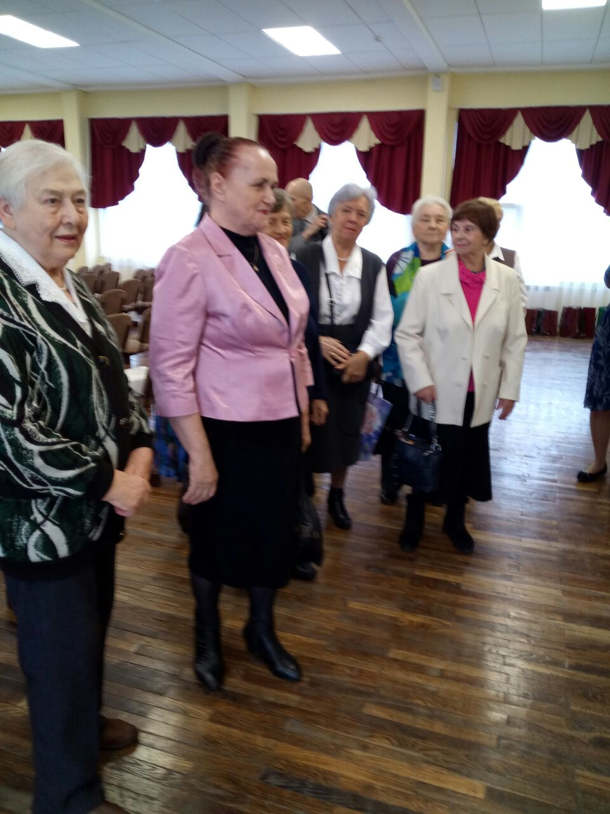
Экскурсия для ветеранов педагогического труда. Экскурсовод представляет автора работ Е.И. Сёмину

Slide 11
Фотография на память с авторами работ и экскурсоводами

Slide 12
Экскурсия для обучающихся 1-А и 4-В классов

Slide 13
Отзывы посетителей выставки «Этническое наследие»

Slide 14
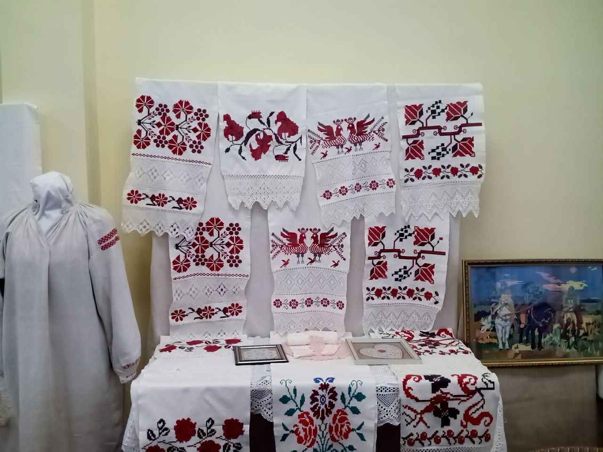
Спасибо за внимание!

